Slide 2
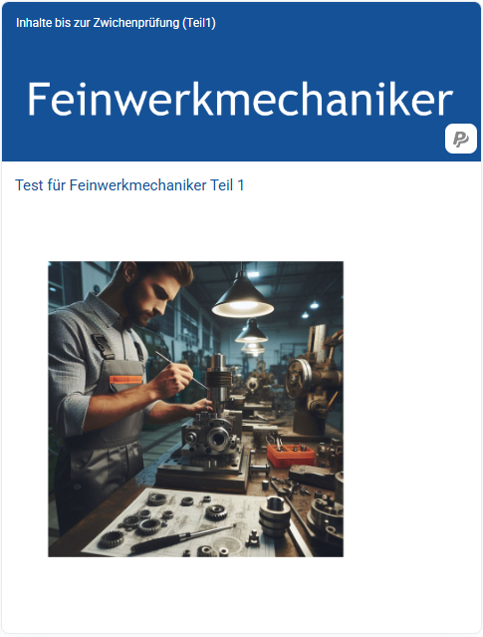
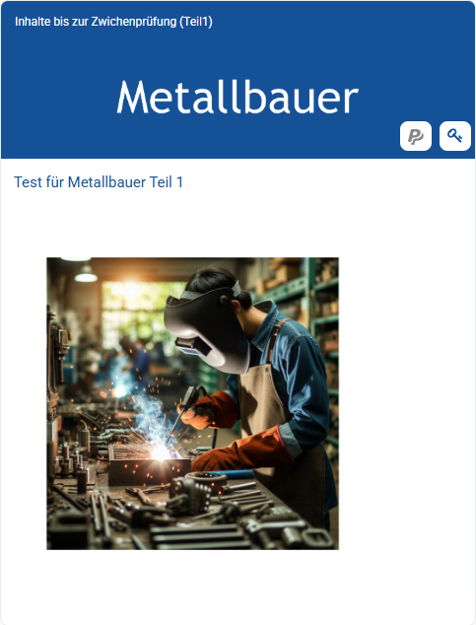
Was ist der Metaller-Test
… digitales Tool zur Prüfungsvorbereitung
… Wissenstest zu unterschiedlichen Fachthemen
… aktuell für die Vorbereitung auf Teil 1 der Gesellenprüfung
Notes:
Der Metaller-Test ist ein digitales Übungstool zur Vorbereitung der metallhandwerklichen Auszubildenden auf die Gesellenprüfung. Er bietet die optimale Lösung, da der Wissenstest gezielt einzelne Fachthemen abfragt und durch ein bewertetes Teilnahmezertifikat ein direktes Feedback sowohl für den Azubi als auch den Ausbildungsleiter liefert. Der gezielt zum Wissens-Check entwickelte Test soll es den Ausbildungsbetrieben leichter machen, Lerninhalte digital und interaktiv zur Verfügung zu stellen.

Slide 3
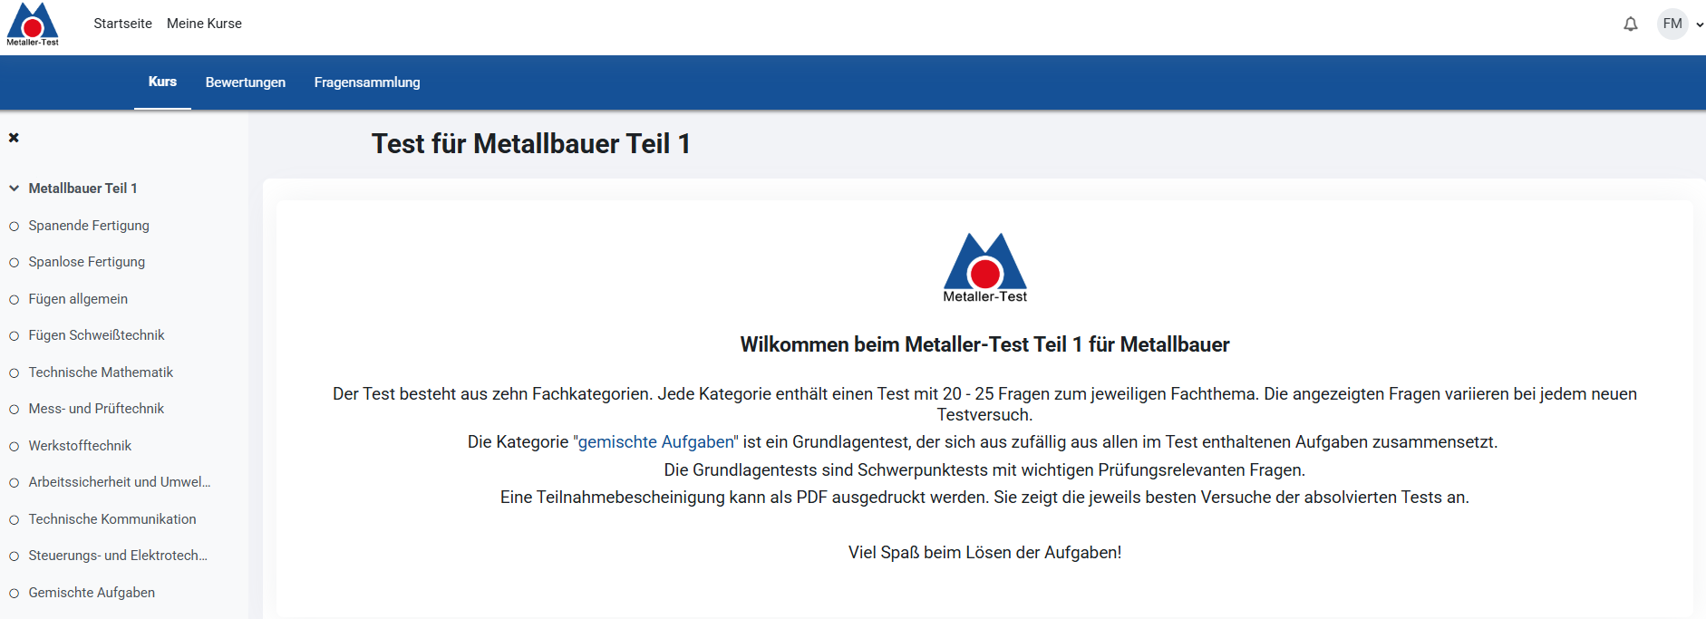
Was ist der Metaller-Test
Notes:
Der Metaller-Test ist für die Ausbildungsberufe Metallbauer und Feinwerkmechaniker entwickelt und umfasst alle ausbildungsrelevanten Fachthemen, die ein Azubi jeweils bis zur Gesellenprüfung Teil 1 oder Teil 2 lernen muss. Aktuell liegt er für die Gesellenprüfung Teil 1 vor. Er bietet über die Fragen zu den unterschiedlichen Fachbereichen hinaus, Möglichkeiten der Selbstkontrolle, die als pdf auch an die Ausbildungsbetriebe weitergeleitet werden können.

Slide 4
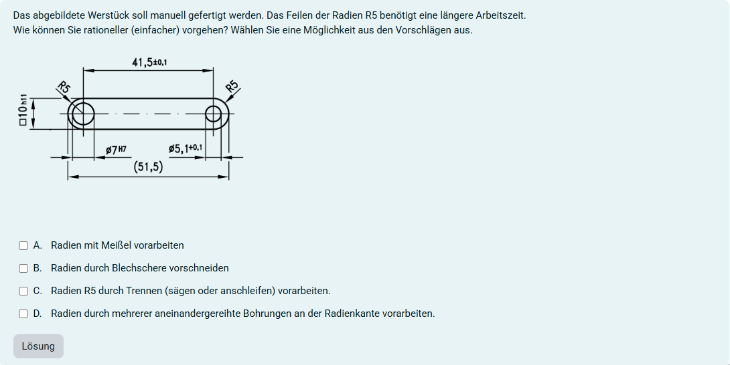
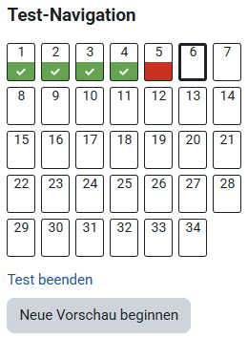
Screenshots
Notes:
Frage 1 aus dem Bereich „spanende Fertigung“
Rechts die Test-Navigation zu diesem Themenbereich
5 Fragen sind beantwortet: 4 richtig 1 falsch => 29 Fragen sind noch offen
Animation zu Frage Nr 6 als weiteres Beispiel

Slide 5
Welche Vorteile bietet der Metaller-Test?
… für die Auszubildenden
… für die Ausbildungsbetriebe

Slide 6
Welche Vorteile bietet der Metaller-Test?
… für die Auszubildenden
optimierte Vorbereitung auf die Gesellenprüfung
zielgruppenspezifische Lern- und Übungsform
unbegrenzte Anzahl von Übungen möglich
individuelle Dokumentation der Ergebnisse möglich
Möglichkeit des Nachweises ggü. dem Ausbildungsbetrieb
… für die Ausbildungsbetriebe
Notes:
Die wichtigste Zielgruppe des Metall-Test sind natürlich die Auszubildenden in den Innungsbetrieben. Der Metaller-Test bietet ihnen die Möglichkeit sich optimal auf die schriftlichen Prüfungen ihrer Ausbildung vorzubereiten. Dabei kommt die elektronische Form des Übens den aktuellen Vorlieben der Auszubildenden entgegen. Die Dokumentation der Ergebnisse aus dem Test – nur für den eigenen Bedarf – sind wie ein virtuelles Schulterklopfen und Fördern die individuelle Motivation der Auszubildenden. Unterstützend ist der beschränkte Umfang der unterschiedlichen Tests: Mit rund 20 Fragen ist die Bearbeitungszeit an die Aufmerksamkeitsleistung der Auszubildenden angepasst.

Slide 7
Welche Vorteile bietet der Metaller-Test?
… für die Ausbildungsbetriebe
wertvolles Unterstützungstool im theoretischen Bereich
positive Positionierung des Unternehmens
Erhöhung der Lernmotivation der Auszubildenden
Kennzeichen der Wertschätzung ggü. den Azubis
Möglichkeit der Einforderung der Testergebnisse
Entlastung bei der betrieblichen Prüfungsvorbereitung
… für die Auszubildenden
Notes:
Die ausbildenden Metaller haben ein hohes Interesse ihre eigene Ausbildungsqualität zumindest aufrecht zu erhalten. Gerade bei der Vorbereitung auf die schriftlichen Prüfungen – dort wo es vielfach um die Reflektion von Wissen geht – ist der Metaller-Test ein wertvolles Instrument. Er trägt zur positiven Positionierung des Ausbildungsbetriebes als zeitgemäßer (Ausbildungs)Betrieb bei. Er erhöht die Motivation der Auszubildenden sich frühzeitig und bestenfalls kontinuierlich mit den Grundlagen des gewählten Berufess zu beschäftigen. Gleichzeitig erhöht es die wahrgenommene Wertschätzung des Unternehmens gegenüber seinen Auszubildenden. Hierzu dient auch die Übertragung von (Lern)Verantwortung. Dort wo seitens der Auszubildenden nicht ausreichend dieser Lernverantwortung entsprochen wird, besteht die Möglichkeit über die dokumentierten Testergebnisse unterstützend einzugreifen.

Slide 8
Wie kommen Sie an den Metaller-Test?
… eruieren Sie Ihren Bedarf in Ihrem Unternehmen
… melden Sie Ihren Bedarf Ihrer Innung
mit den Stammdaten Ihres Unternehmens
und dem Namen Ihres Azubis inkl. pers. eMail-Adresse
… Innung sendet Ihnen die Zugangsdaten für Ihren Azubi
… Sie übergeben die Zugangsdaten an Ihren Azubi
Notes:
Die Metaller-Tests werden über die Innungen den jeweiligen Mitgliedern zur Verfügung gestellt. Hierzu fragen die Innungen bei ihren Mitgliedern den Bedarf ab und melden diesen an den Fachverband Metall NW. Dieser ordert die Lizenzen beim Soester Fachbuchverlag und übermittelt sie den Innungen, die ihrerseits diese an die Unternehmen weiterleitet.
Hierfür müssen von den Unternehmen die folgenden Daten der Innung und damit auch dem Fachverband Metall NW zur Verfügung gestellt werden:
Name und Anschrift des Mitgliedsunternehmen
Name des Auszubildenden inkl. seiner pers. eMail-Adresse
Achtung: Jeder Test muss vom Fachverband Metall NW und damit von Ihren Beitragsgeldern für 69,00 EURO gekauft werden. Melden Sie bitte nur den realen Bedarf Ihrer Mitglieder an.

Slide 9
Was kostet der Metaller-Test?
im
Innungsbeitrag
enthalten
im
Innungsbeitrag
enthalten
Notes:
Was kostet der Metaller-Test?
Die Lizenzen zum Metaller-Test werden für die nordrhein-westfälischen Mitgliedsunternehmen kostenfrei den Innungsmitgliedern zur Verfügung gestellt. Jede Lizenz hat eine Gültigkeit von vier Jahren.

Slide 10
Wie geht es weiter?
Gesellenprüfung Teil 2
Metallbauer Fachrichtung Konstruktionstechnik
Feinwerkmechaniker Schwerpunkt Maschinenbau
möglichst noch in 2025

Slide 11
Frohes Schaffen und gute Geschäfte
Kontaktdaten:
Stephan Lohmann
s.lohmann@metallhandwerk-nrw.de
Tel. 0201 - 896470
Kontaktdaten:
Hr. Dipl.-Ing (FH) Ulf Ostlangenberg
metallertest@fachbuch-verlag.de

